Slide 1
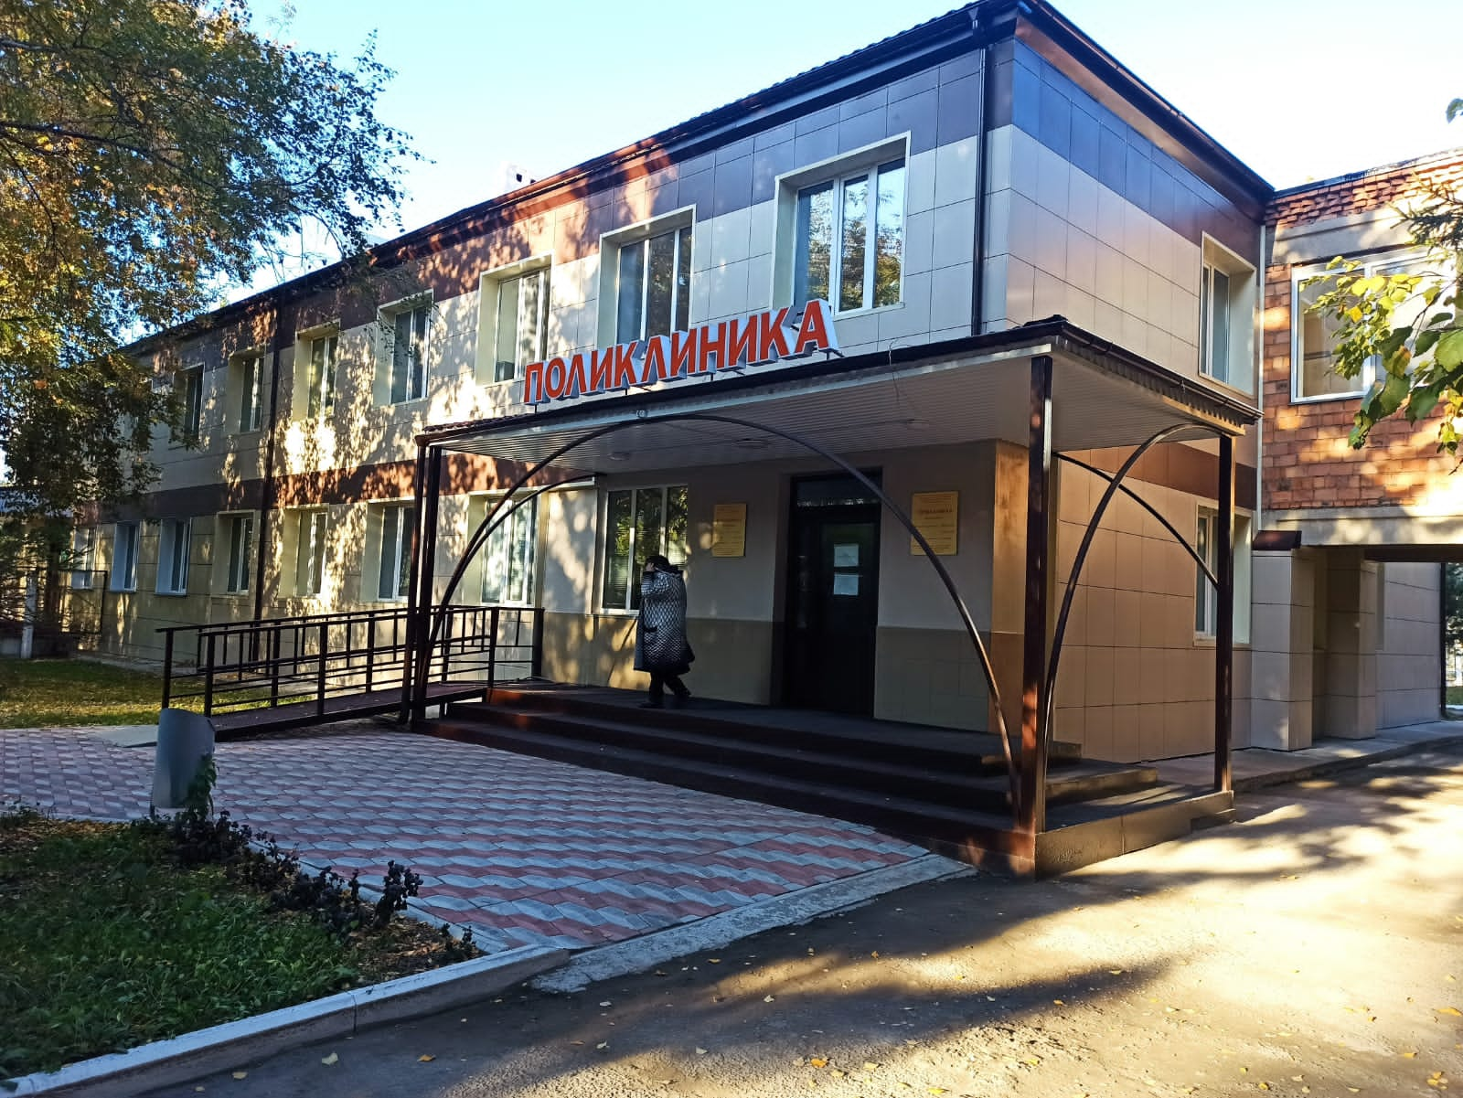
ГБУЗ РХ «Бейская районная больница»

Slide 2
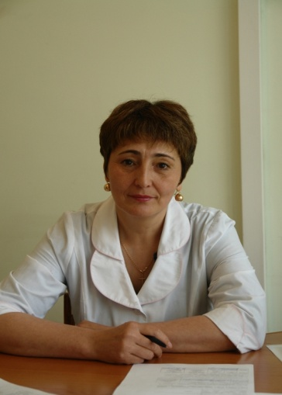
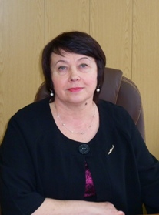
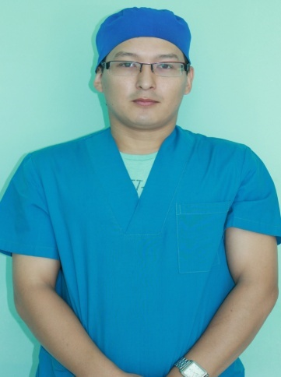
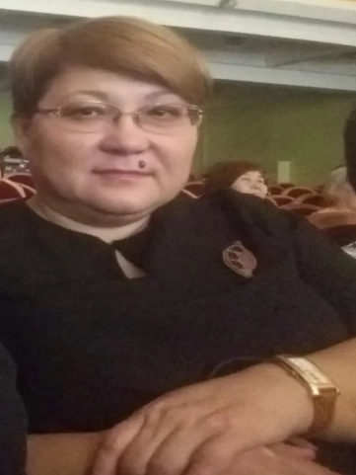
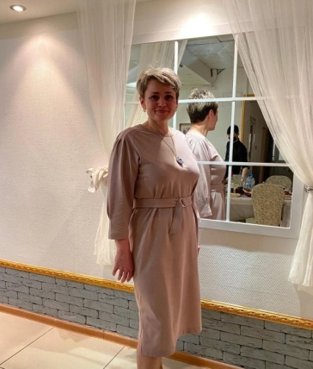
Руководство больницы
Заместитель главного врача по клинико -экспертной работе –
Побызакова Ирина Петровна
Главный врач –
Ивашина
Лидия Степановна
Заместитель главного врача по лечебной работе–
Тохтобин Алексей Геннадьевич
Заместитель главного врача по амбулаторно-поликлинической работе
Спирина Анжелина Никитична
Главная медицинская сестра –
Калягина Людмила Николаевна

Slide 3
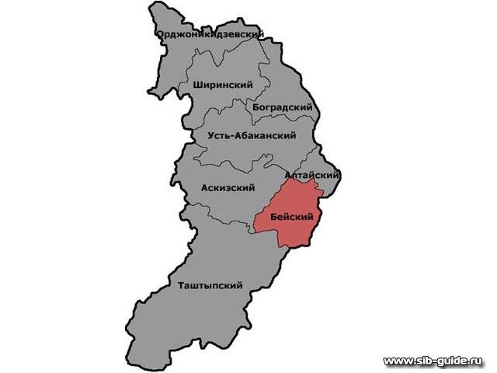
Бейская районная больница находится на территории
Бейского района.
Бейский район представляет собой муниципальное образование, расположенное в юго-восточной части Республики Хакасия.
Административным центром Бейского района является село Бея.
Район расположен в междуречье многоводных рек Енисей и Абакан.

Slide 4
ГБУЗ РХ «Бейская районная больница» основана с 1920 года, первый заведующий больницы был Арнольд Иосифович Кац.
Это была небольшая больница на первом этаже деревянного двухэтажного дома, где работали всего несколько человек.
Сейчас больница имеет два лечебных корпуса, двухэтажное здание поликлиники.
В ее состав входит
7 - врачебных амбулаторий
14 - фельдшерско-акушерских пунктов
2 - фельдшерских пункта
Население Бейского района составляет
16764 чел., из них: детей – 3129 чел., подростков -484 чел., взрослого населения 13151 чел.

Slide 5
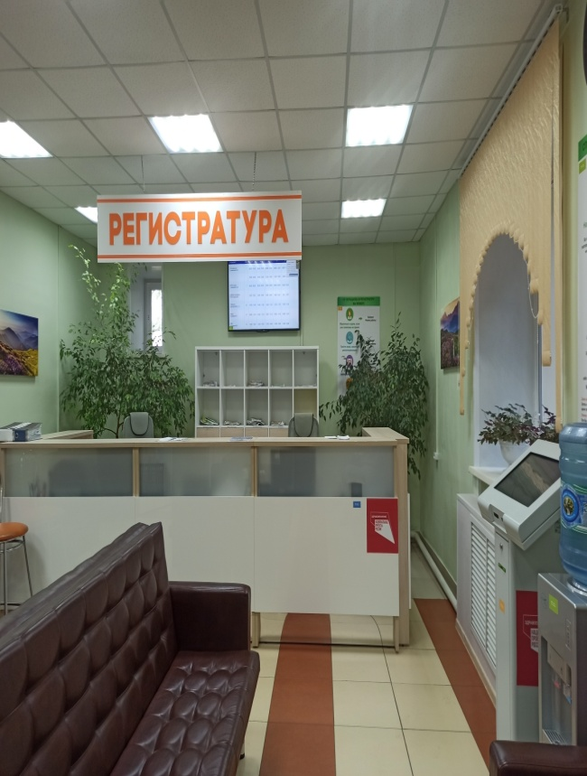
В 2021году проведен капитальный ремонт поликлиники, в рамках программы «Модернизация первичного звена» приобретен передвижной фельдшерско – акушерский пункт

Slide 6
Поликлиника

Slide 8
Отделение реабилитации

Slide 9
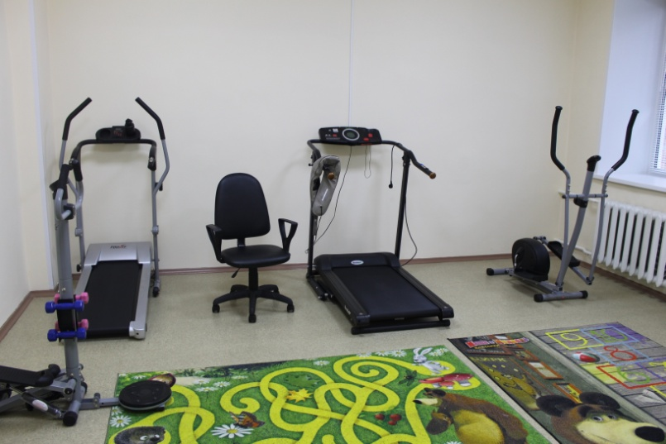

Slide 12
Актовый зал

Slide 13
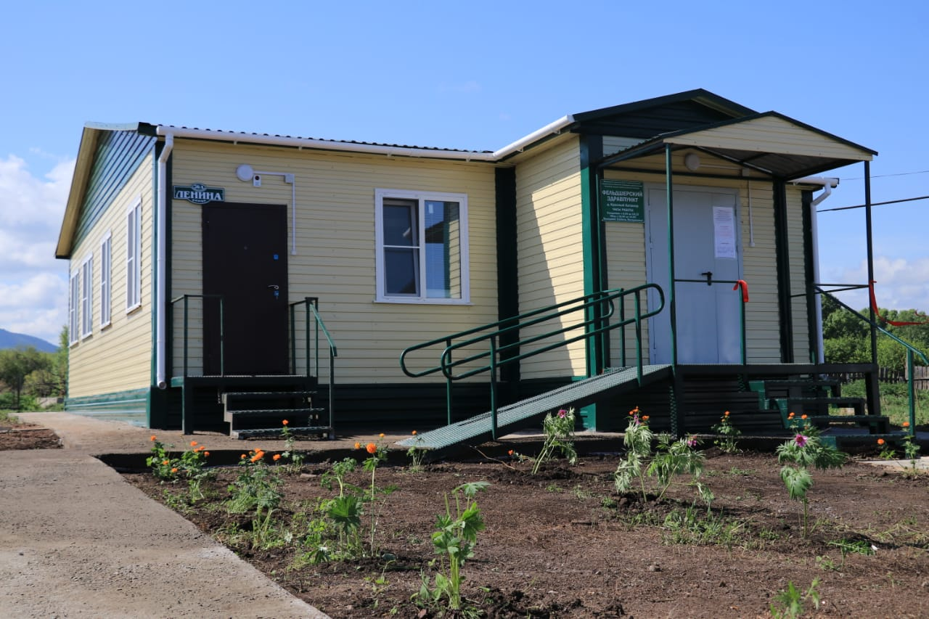
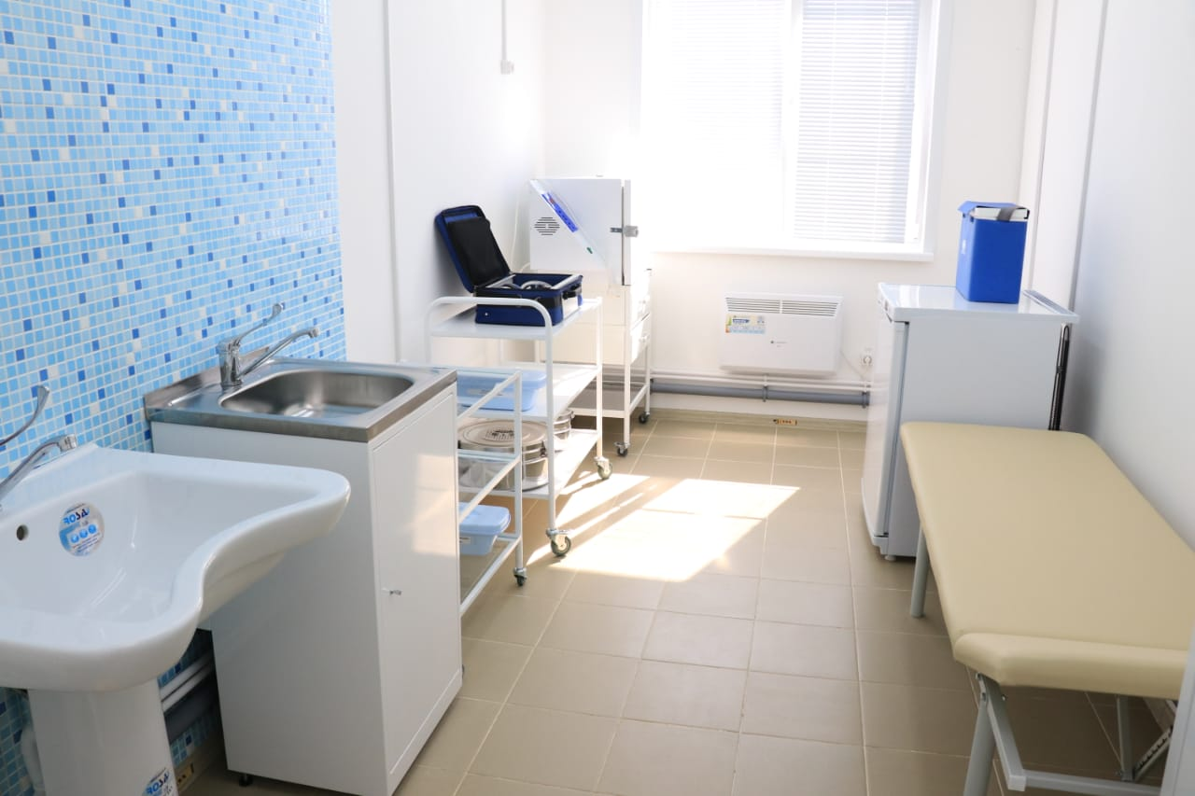
В новых зданиях фельдшерско-акушерских пунктов созданы достойные, комфортные условия для пациентов и медицинского персонала, кабинеты оснащены новым оборудованием.

Slide 14
Потребность в специалистах с высшим
медицинским образованием:
- Врач – терапевт участковый – 2 чел.
Врач – невролог – 1 чел.
Врач – педиатр - 1 чел.
Врач стоматолог детский – 1 чел.
Врач- оториноларинголог – 1 чел.
Врач – рентгенолог- 1 чел.
Врач – офтальмолог – 1 чел.
Средняя заработная плата специалистов с высшим медицинским образованием в ГБУЗ РХ «Бейская районная больница» за 2021 год составила
57 386 руб.

Slide 15
Стимулирующие надбавки
В перечень стимулирующих выплат работникам учреждения включаются:
Выплата за интенсивность-до 100%;
Выплата за качество выполняемой работы-до 100%;
Выплата за выслугу лет –до 30%;
Надбавка за сельскую местность -25%;
Премии;
Прочие компенсационные выплаты.

Slide 16
Доплата за проведение платных услуг
Положением «О платных услугах» предусмотрена выплата дополнительного заработка за счёт средств, от приносящей доход деятельности, пропорционально оказанной медицинской помощи

Slide 17
МЕРЫ СОЦИАЛЬНОЙ ПОДДЕРЖКИ МЕДИЦИНСКИХ РАБОТНИКОВ
Специалистам с высшим медицинским образованием при прибытии (переезде) на работу предоставляется единовременная компенсационная выплата в размере 1,5 млн. руб. (Постановление Правительства РХ от 06.03.2018 № 84)
Подъемные в размере 500 тыс. рублей прибывшим (переехавшим) на работу в сельские населенные пункты
Ежеквартальное возмещение денежной компенсации расходов по оплате жилых помещений, используемых на условиях найма, в размере не более 10 тысяч рублей в месяц от оплаты за жилое помещение, предусмотренной договором найма жилого помещения
Предоставление медицинским работникам в возрасте не старше 35 лет земельных участков для индивидуального жилищного строительства
При трудоустройстве после окончания учебного заведения в течении первых трех лет к заработной плате устанавливается персональный коэффициент 1,3 как молодому специалисту

Slide 18
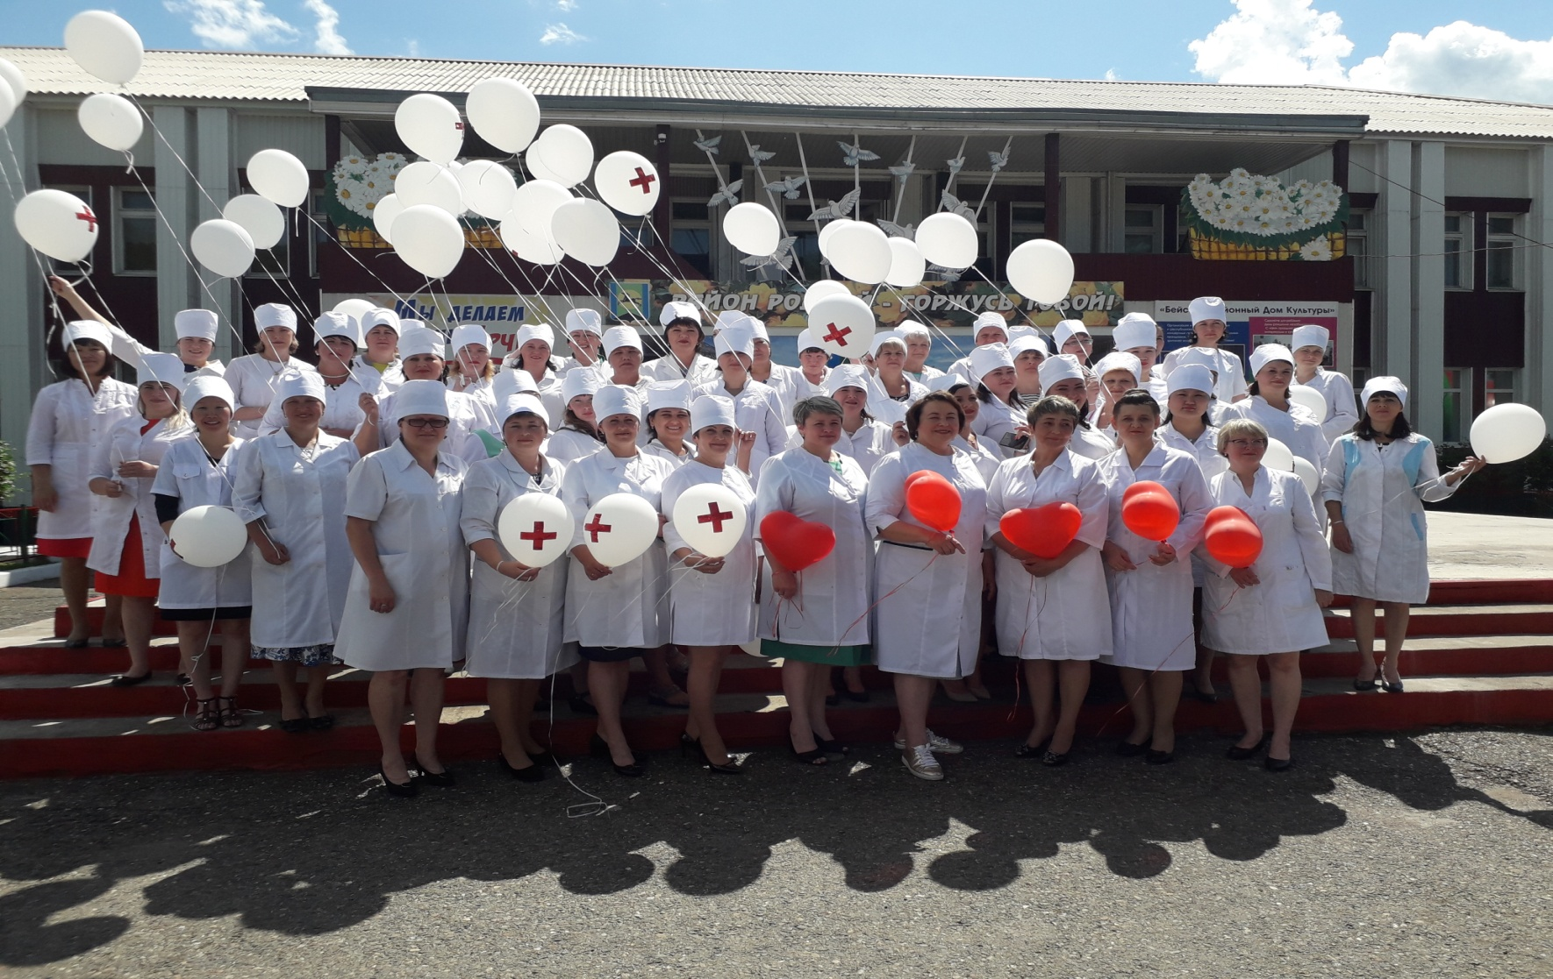
В Бейской районной больнице на 01.01.2022 г. число работающих составило 289 чел.,
из них: 27 врачей и 103 средних медицинских работников

Slide 19
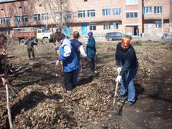
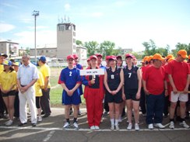
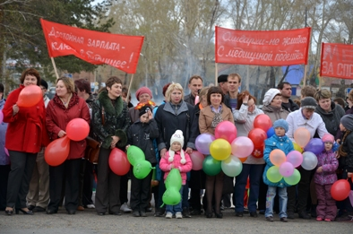
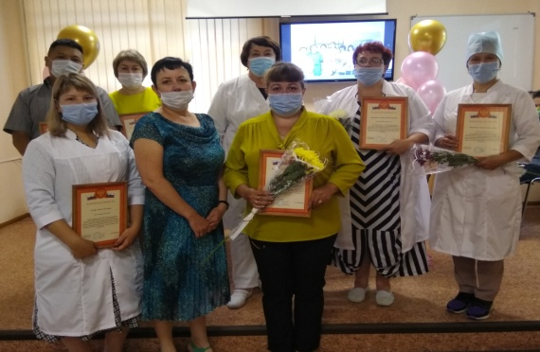
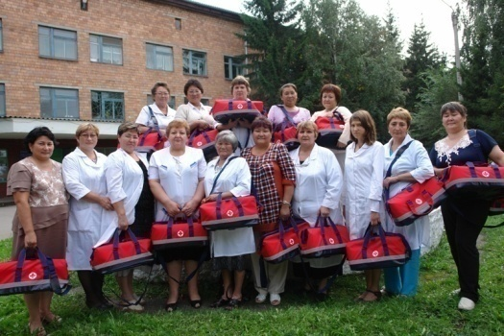
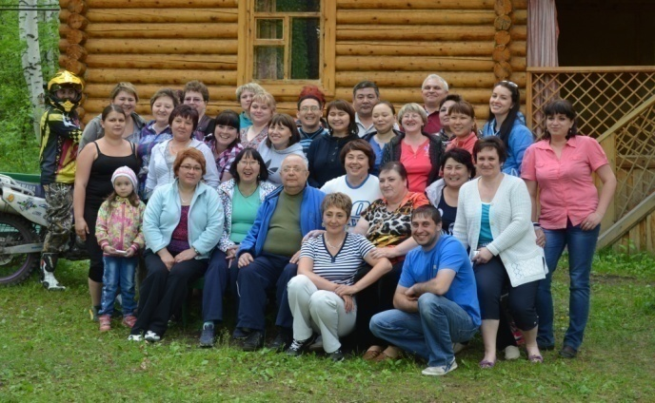
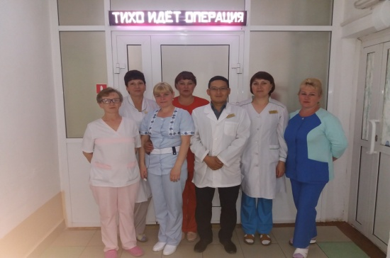
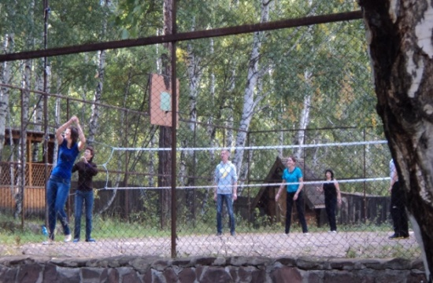
Трудовой коллектив ГБУЗ РХ «Бейская РБ» не только стремительно идёт к вершинам профессионального мастерства, но и живет активной жизнью. Сотрудники участвуют в спортивно-оздоровительных мероприятиях, творческих, с интересом подходят к проведению культурных мероприятий, профессиональных праздников, юбилеев.

Slide 20
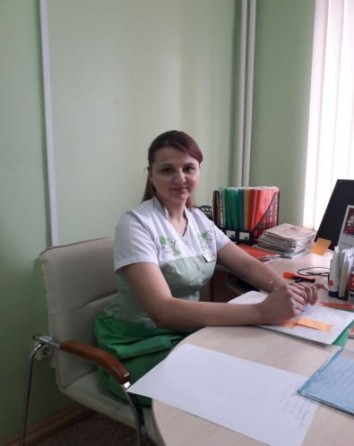
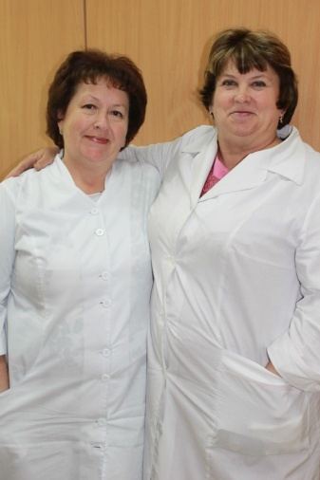
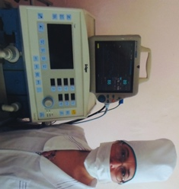
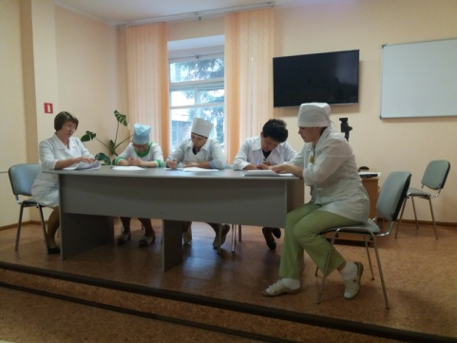
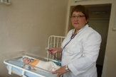
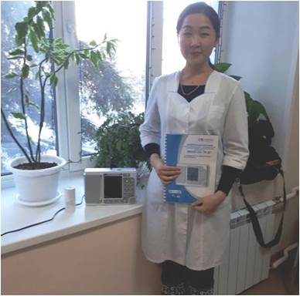
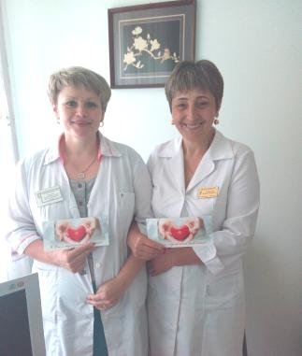
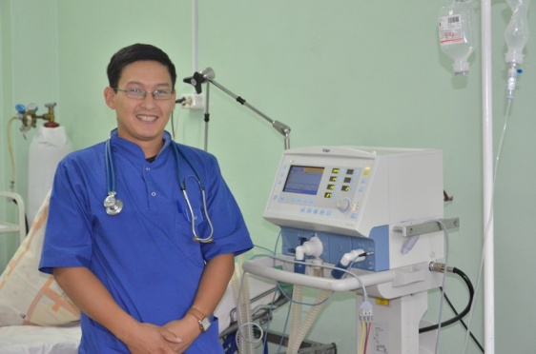
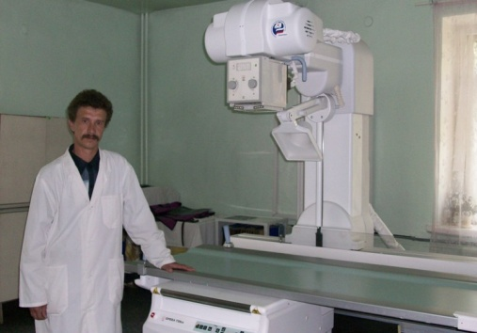
Сегодня в ГБУЗ РХ «Бейская РБ» трудятся опытные врачи, фельдшера и медицинские сёстры, имеющие награды Министерства здравоохранения Российской Федерации, Правительства Республики Хакасия, отличники здравоохранения.

Slide 21
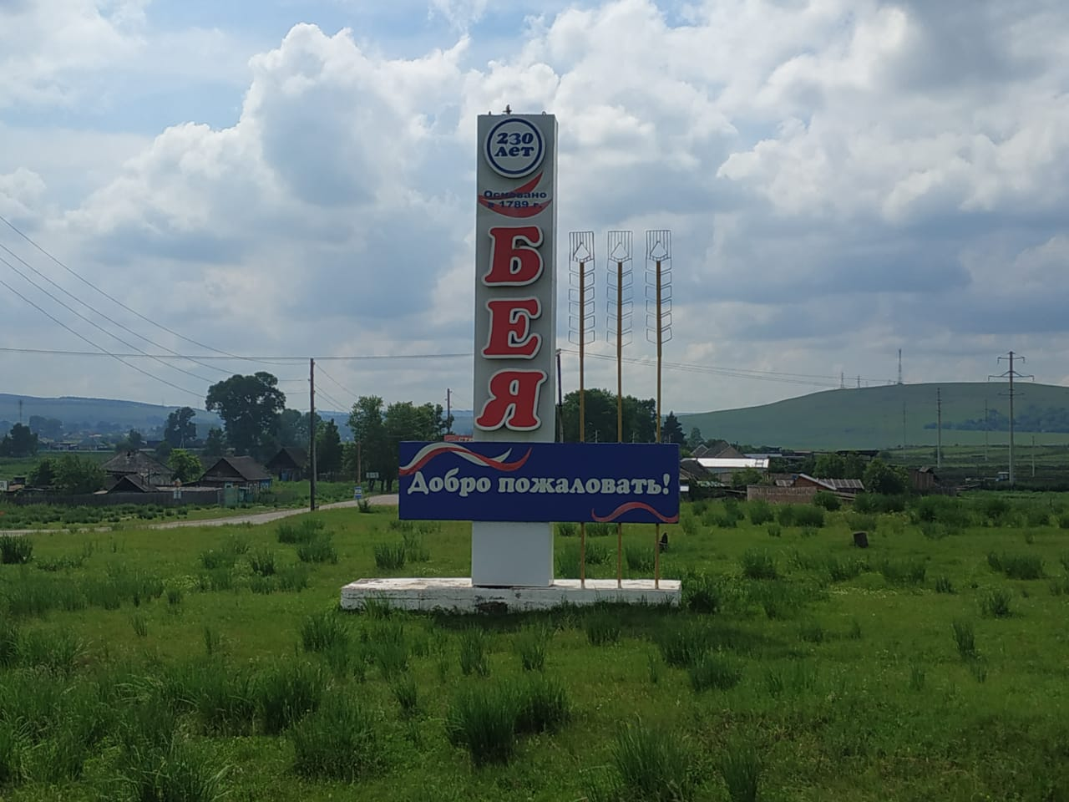
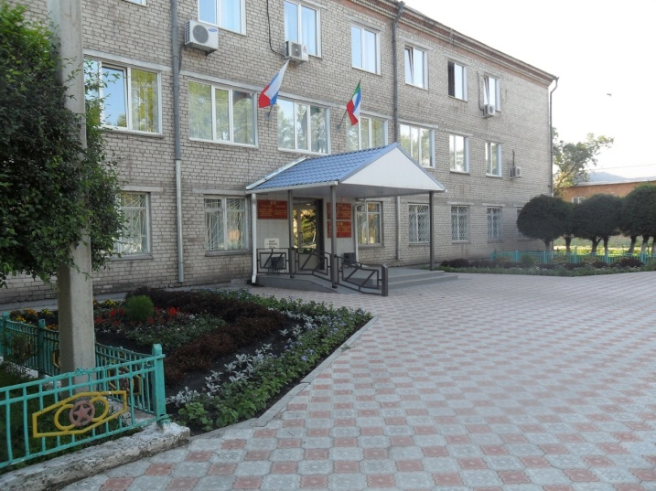
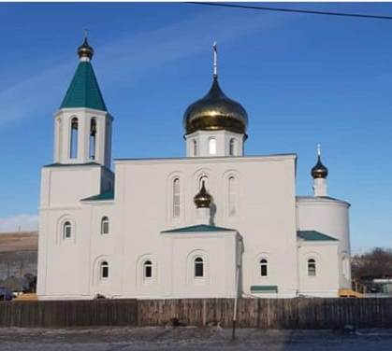
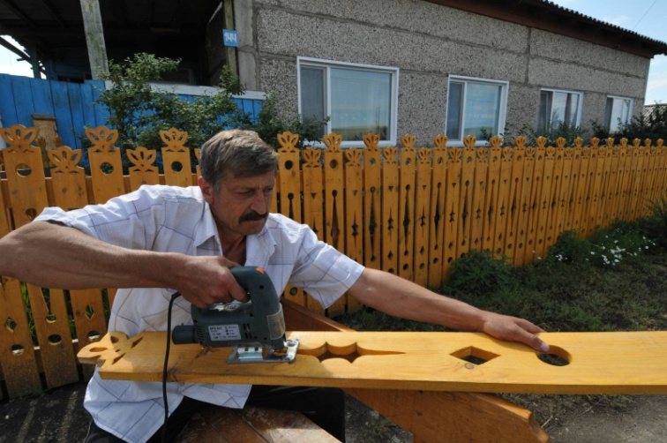
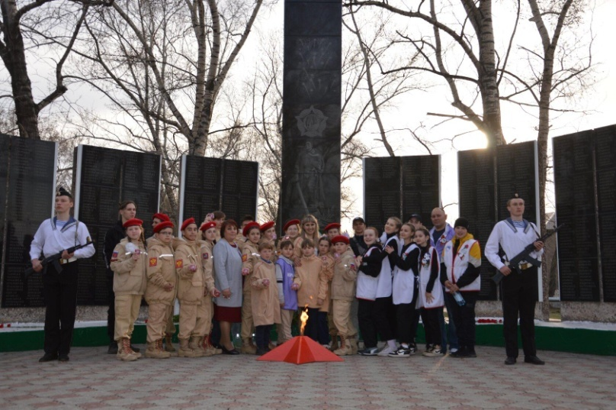
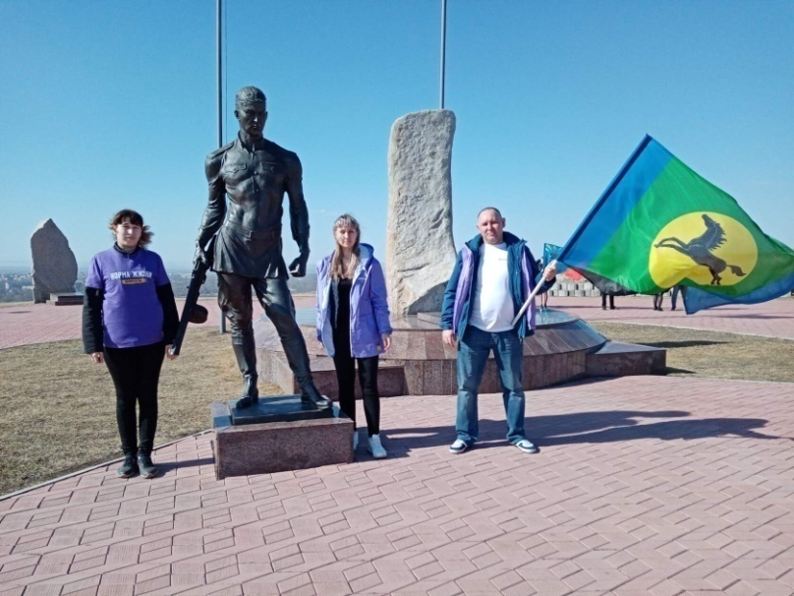
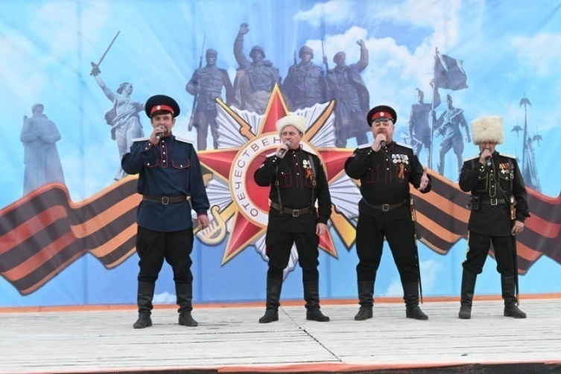
О районе :
В с. Бея находится общеобразовательная школа и
3 детских сада.
Также работают три учреждения дополнительного образования - это ДЮСШ, дом детского творчества и детская школа искусств;
В посёлке очень развита торговая инфраструктура;
Главным фактором развития района является хорошее здоровое населения, проживающего на его территории.

Slide 22
e-mail: kadry_beya_crb@mail.ru
тел. 8-39044-3-12-10

